Slide 1
Mejora en el seguimiento de competencia “leal” entre la producción de acero
Santiago Gutierrez Cardona

Slide 2
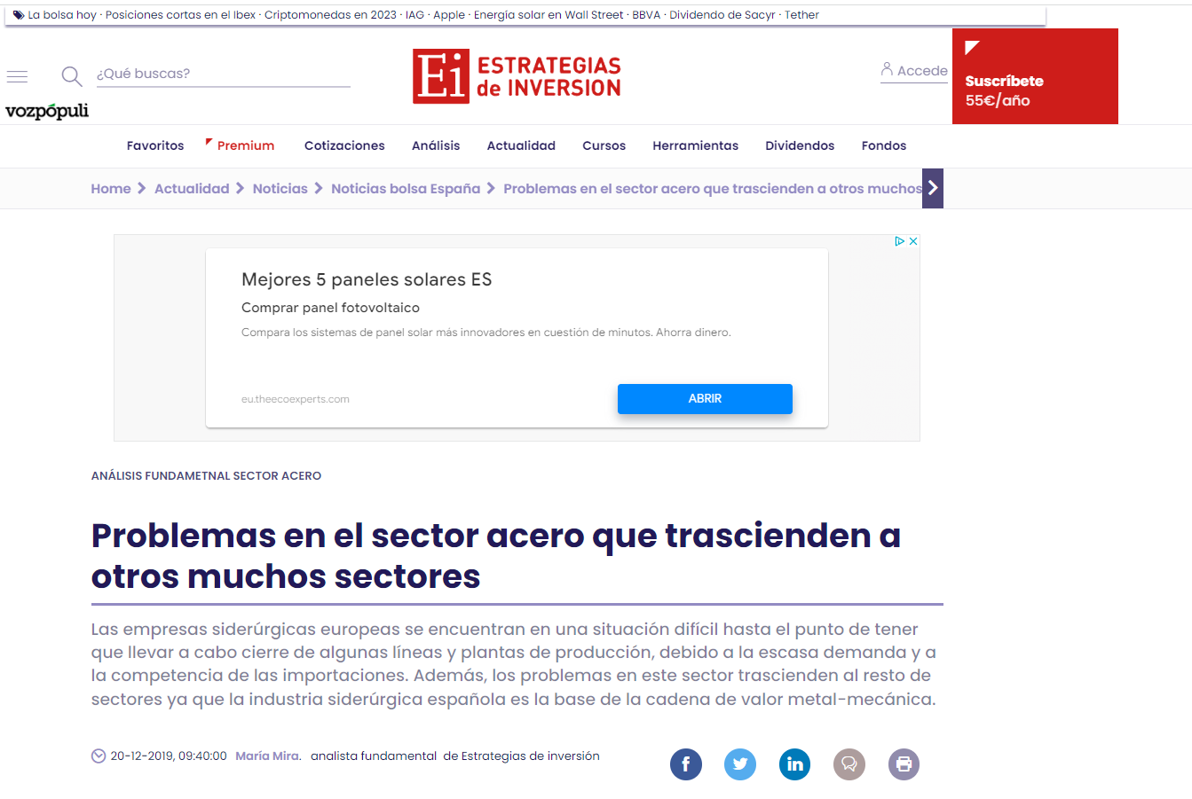
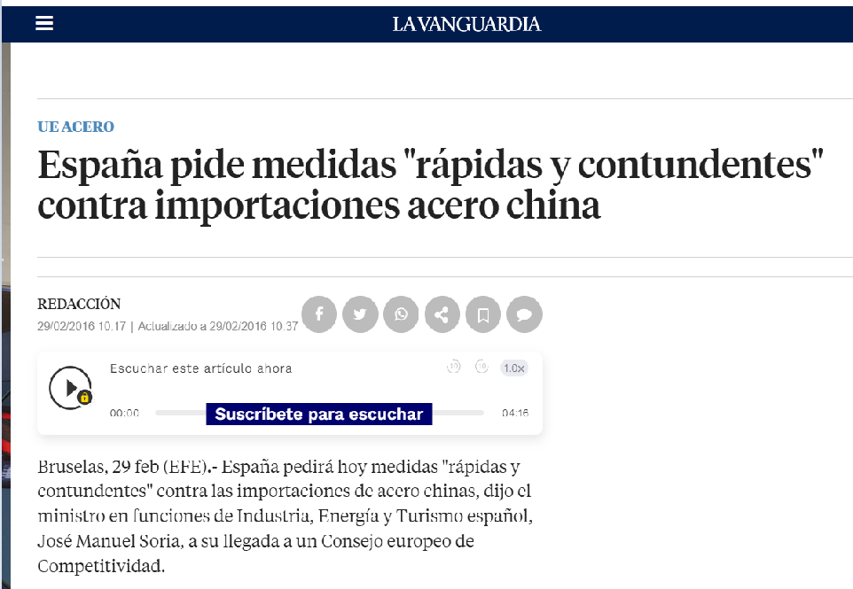
Ideación

Slide 3
Ideación
Competencia desleal del acero, Los precios bajos del acero turco y chino afectan las ventas del acero local. Se necesita impulsar medidas de aranceles para controlar el ingreso de acero al país. Es necesario un seguimiento en tiempo real del comportamiento de las ventas propias contra las importaciones.

Slide 4
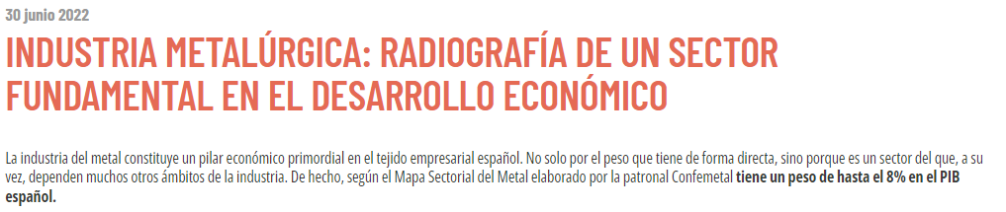
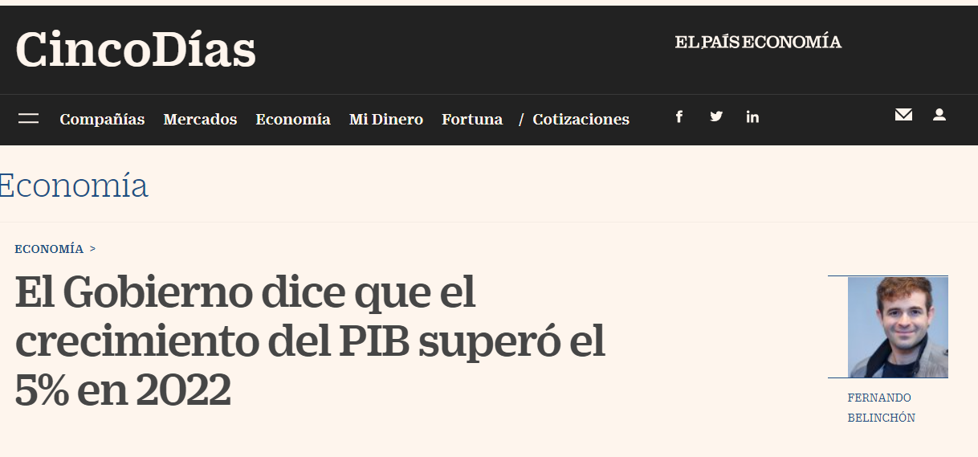
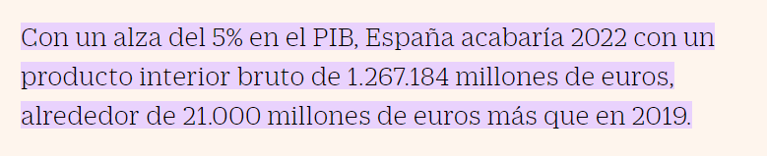
Tamaño de Mercado
Mercado Acero 2022= 1,267,184,000,000* 8%
Mercado Acero 2022= 1,013,750*10^5 €

Slide 5
Players y Cliente
Cliente: UNESID, Es la asociación de las empresas productoras de acero y de productos de primera transformación del acero de España.
Players: Acero proveniente de Turquia, china y demás países que importen este producto

Slide 6
¿Problemáticas?
Reducción de empleabilidad por falta de recursos a partir del decaimiento de las ventas.
Disminución de empleos indirectos generados en la industria siderúrgica.
Falta de herramientas para tomar decisiones en los momentos más oportunos.

Slide 7
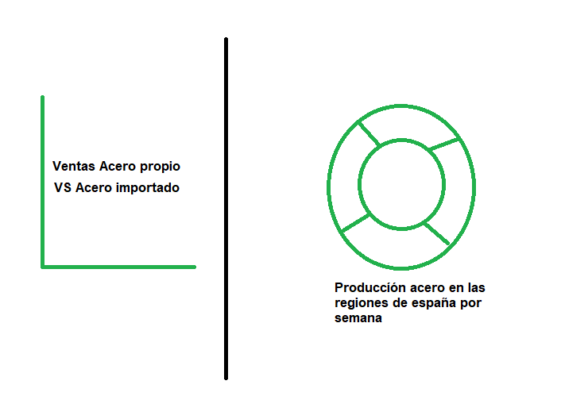
KPIs propuestos a mano alzada

Slide 8
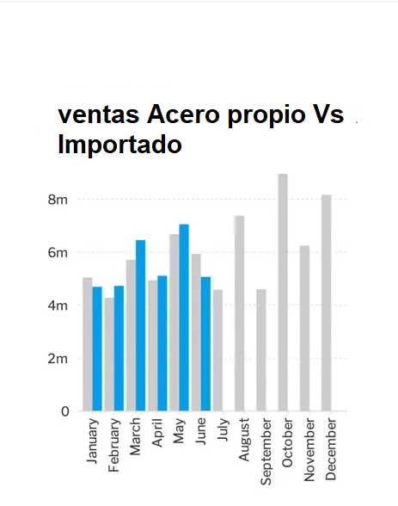
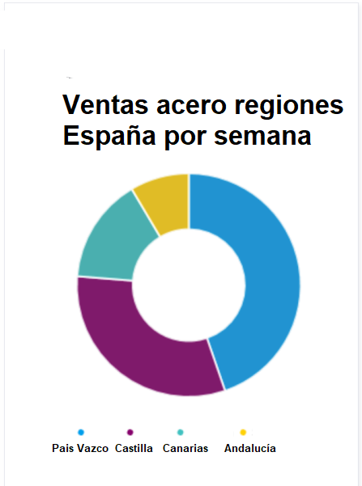
Resultado

